Slide 1
- Objetivo da Aula
Medidas de Dispersão.

Slide 2
- Objetivo da Aula
Importante
Use o comando setwd( ) para configurar a pasta Unidade 3 como a sua área de trabalho.
Use a função load ( ) para ler o arquivo “INDICIAMENTO.RData” que contém o data frame auto.

Slide 3
- Objetivo da Aula
O data frame INDICIAMENTO armazena informações sobre inquéritos relatados entre 01/01/2018 a 30/03/2018:
instauração : data de instauração de inquérito.
sr : Superintendência\Delegacia responsável pelo inquérito.
uf : Unidade da Federação sede da Superintendência\Delegacia.
competência : Área temática do inquérito.
Indiciamentos : Número de indiciamentos.
Indiciados : Número de Indiciados.
duração : Duração do inquérito em dias.

Slide 4
– Medidas de Estatística Descritiva
Medidas
Tendência Central
Média
mean( )
Moda
Dispersão
Amplitudes
range ( )
Mediana
median ( )
Variância
var ( )
Desvio Padrão
sd ( )
Coeficiente de Variação
Formato
Assimetria
Curtose
Associação
Covariância
cov ( )
Correlação
cor ( )
Posição
Separatrizes
quantiles()
Máximo
max ()
Mínimo
min()
Amplitude Interquantílica

Slide 5
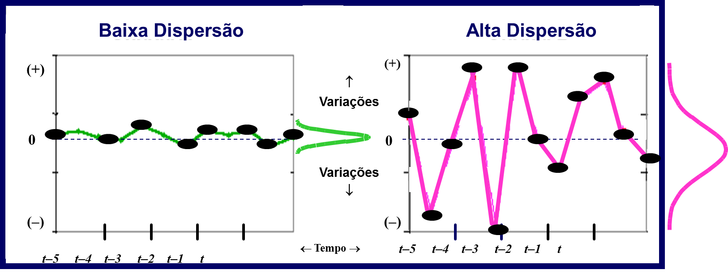
– Medidas de Dispersão

Slide 6
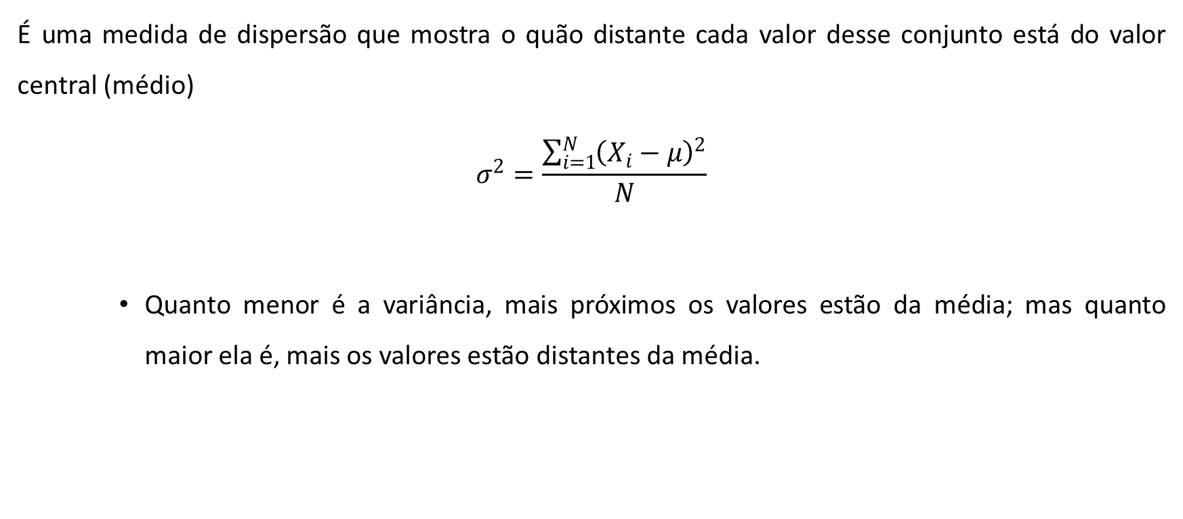
– Medidas de Dispersão (Variância)
É uma medida de dispersão que mostra o quão distante cada valor desse conjunto está do valor central (médio)
$$σ^{2}=\frac{\sum_{i=1}^{N}{{\left(X_{i}−μ\right)}^{2}}}{N}$$
Quanto menor é a variância, mais próximos os valores estão da média; mas quanto maior ela é, mais os valores estão distantes da média.

Slide 7
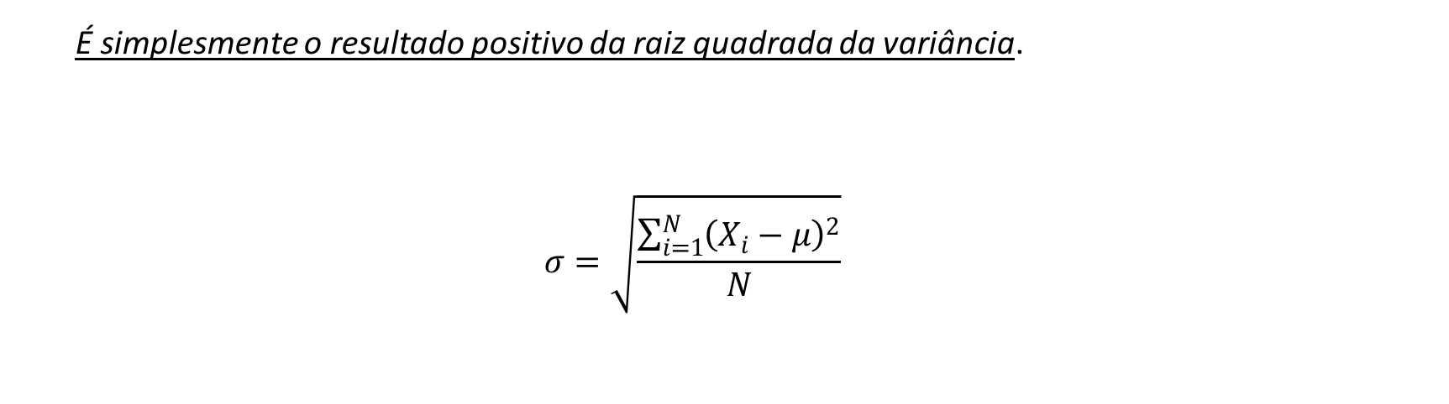
– Medidas de Dispersão (Desvio Padrão)
É simplesmente o resultado positivo da raiz quadrada da variância.
$$σ=\sqrt{\frac{\sum_{i=1}^{N}{{\left(X_{i}−μ\right)}^{2}}}{N}}$$

Slide 8
– Medidas de Dispersão (Variância e Desvio Padrão)
Propriedades
Se todos os valores de um conjunto de dados forem somados a uma constante, então as medidas de dispersão não se alteram.
Se todos os valores de um conjunto de dados forem multiplicados por uma constante, então:
VARIÂNCIA fica multiplicada pelo QUADRADO desta constante;
DESVIO-PADRÃO fica multiplicado por esta constante.

Slide 9
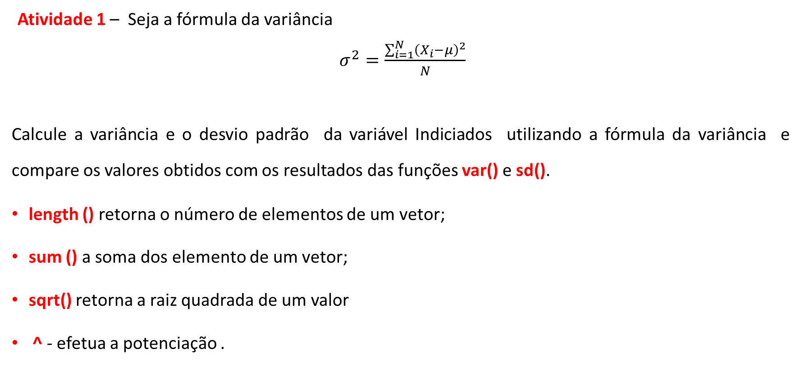
– Medidas de Dispersão (Variância e Desvio Padrão)
Atividade 1 – Seja a fórmula da variância
$σ^{2}=\frac{\sum_{i=1}^{N}{{\left(X_{i}−μ\right)}^{2}}}{N}$
Calcule a variância e o desvio padrão da variável Indiciados utilizando a fórmula da variância e compare os valores obtidos com os resultados das funções var() e sd().
length () retorna o número de elementos de um vetor;
sum () a soma dos elemento de um vetor;
sqrt() retorna a raiz quadrada de um valor
^ - efetua a potenciação .

Slide 10
– Medidas de Dispersão (Variância e Desvio Padrão)
Atividade 2 – Crie o vetor y que armazena o dobro dos valores da variável Indiciados acrescentado do valor 5. Compare os valores da variância e do desvio padrão dessas variáveis e compare. O quê se observa?

Slide 11
– Medidas de Dispersão (Amplitude e Amplitude Interquartílica )
Amplitude: Diferença entre os valores máximo e mínimo
Amplitude Interquartílica: Diferença entre o 1º e o 3º quartis

Slide 12
– Medidas de Dispersão (Amplitude e Amplitude Interquartílica )
Atividade 3– Com as funções max(), min() e quantile() calcule a amplitude e a amplitude interquartílica da variável Indiciados. Compare os retornos das funções max(), min() e range().

Slide 13

– Medidas de Dispersão (Coeficiente de Variação)
É a razão entre a média e o desvio padrão
Mede a dispersão dos dados em relação à média
Indica se a distribuição é homogênea (< 20) ou não
Comparação de variabilidade entre 2 grupos ou entre variáveis.
$$CV=\frac{σ}{μ}$$

Slide 14
– Medidas de Dispersão (Coeficiente de Variação)
Atividade 4– Com as funções mean() e sd() calcule o coeficiente de variação para variáveis Indiciados e Indiciamentos. Quais delas são “homogêneas” e qual delas apresenta maior variabilidade?

Slide 15
FIM !

